Slide 1
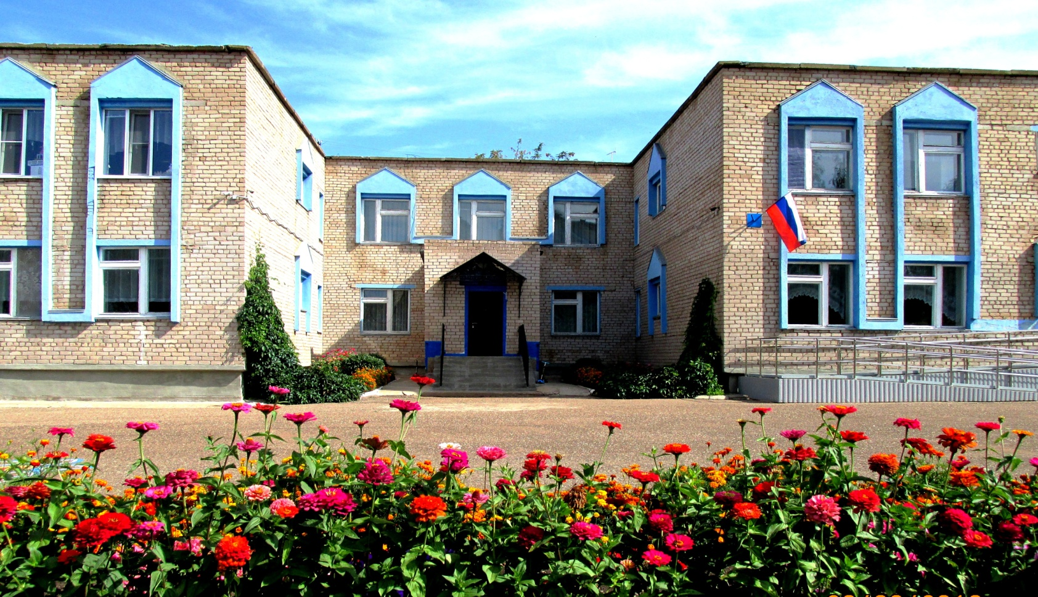
Создание инклюзивной практики в детском саду, как актуальный аспект поддержки семей, имеющих детей с ограниченными возможностями здоровья

Slide 2
«В воспитании кроется великая тайна
усовершенствования человеческой природы»
И. Кант

Slide 3
Контингент воспитанников
Всего детей
225
Здоровых
детей
134
Детей инвалидов
13
Детей
с ОВЗ
78
Всего детей
213
Здоровых
детей
131
Детей инвалидов
13
Детей
с ОВЗ
69
2020год
2021год

Slide 4
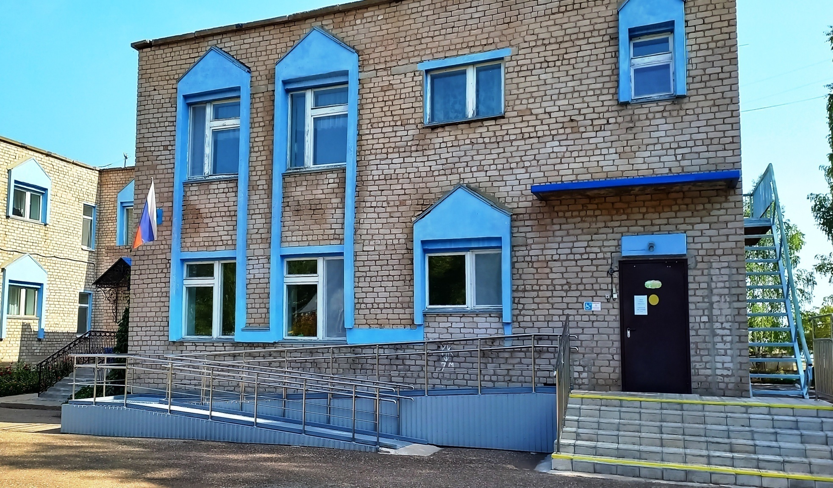
Безбарьерная доступная среда

Slide 5
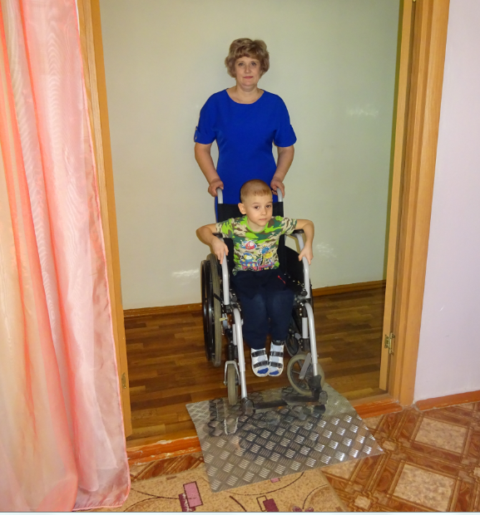
Перекатной пандус
Инвалидная коляска

Slide 6
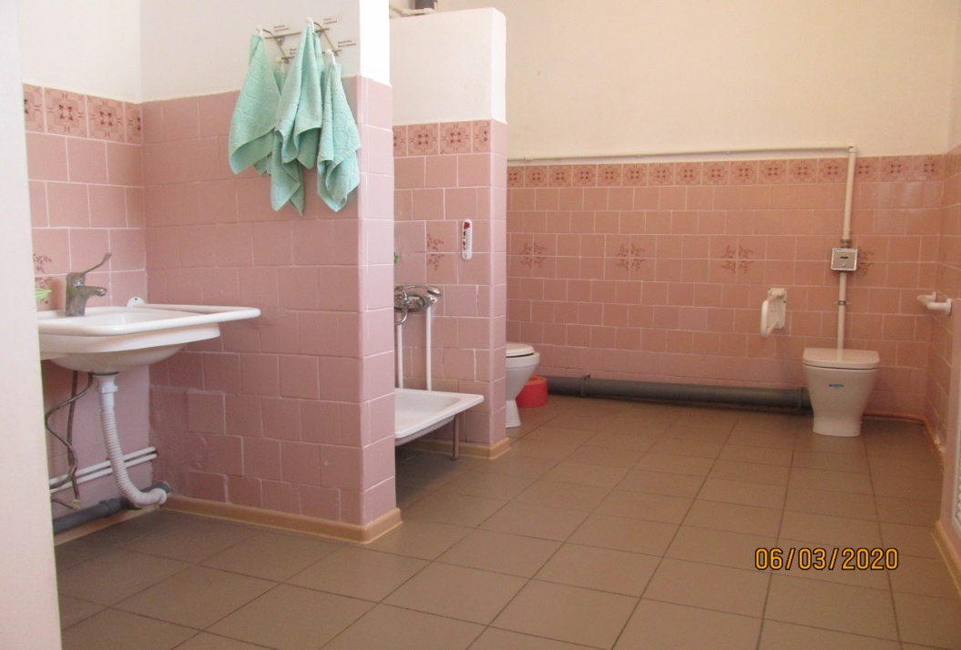
Санитарная комната

Slide 7
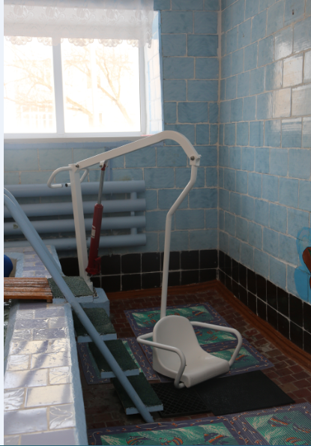
Подъемник для занятий в бассейне

Slide 8
Кадровое обеспечение
Руководитель ДОУ
Учитель-дефектолог
Старший
воспитатель
Инструктор по плаванию
Воспитатели
Инструктор по физвоспитанию
Младший воспитатель
Педагог-психолог
Музыкальный руководитель
Медицинская сестра
Учитель-логопед

Slide 9
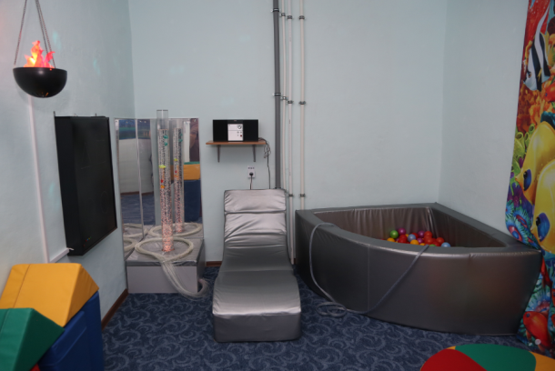
Сенсорная комната

Slide 10
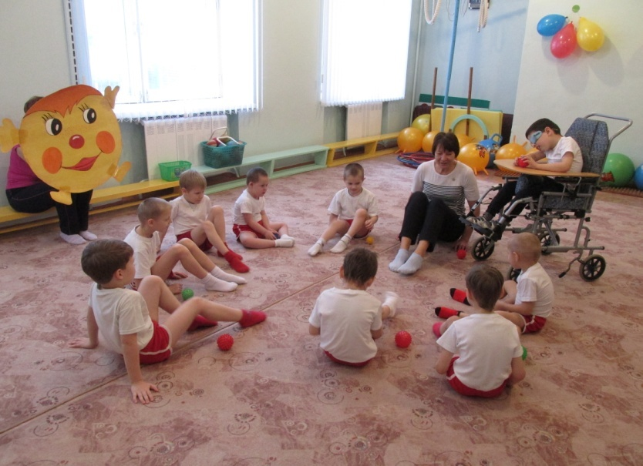
Физкультурный зал

Slide 11
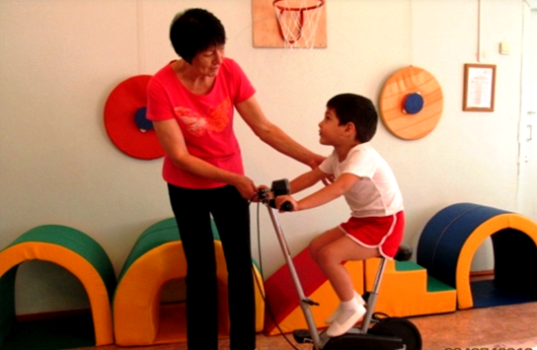

Slide 12
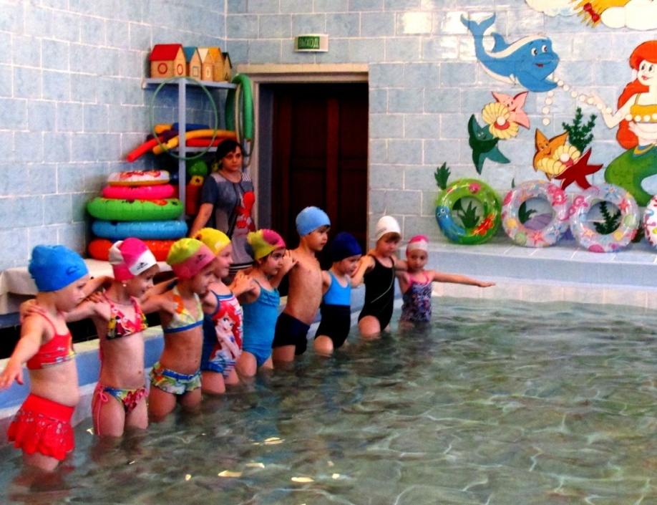
Бассейн

Slide 13
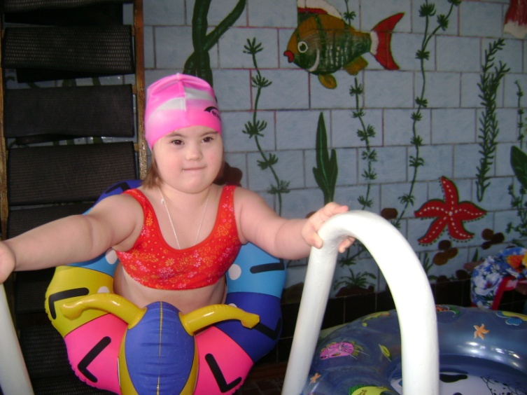

Slide 14
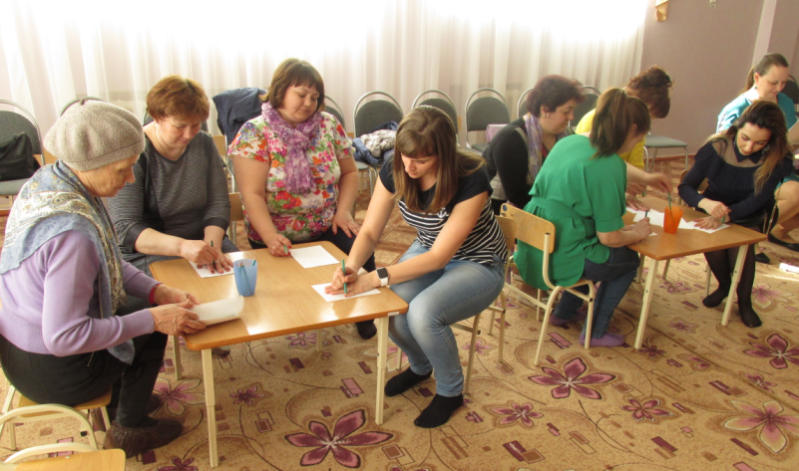
Формы взаимодействия с родителями
(законными представителями)
Круглый стол «Сто вопросов»

Slide 15
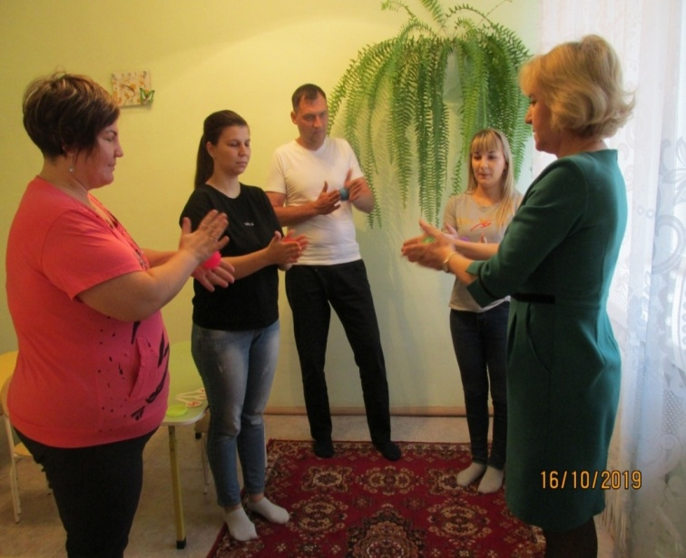
Обучающие совместные тренинги

Slide 16
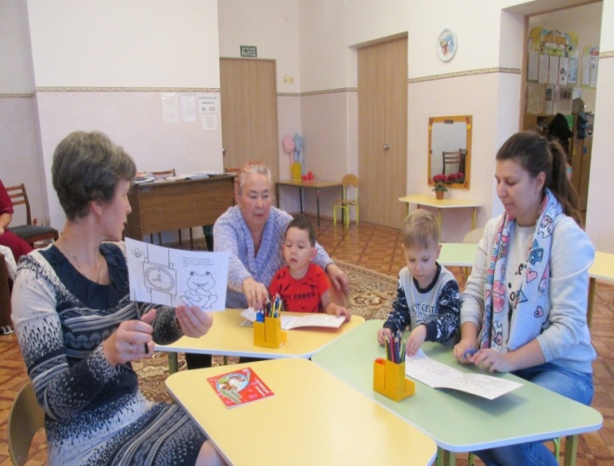
Мастер – класс с родителями

Slide 17
Заседание психолого- педагогического консилиума

Slide 18
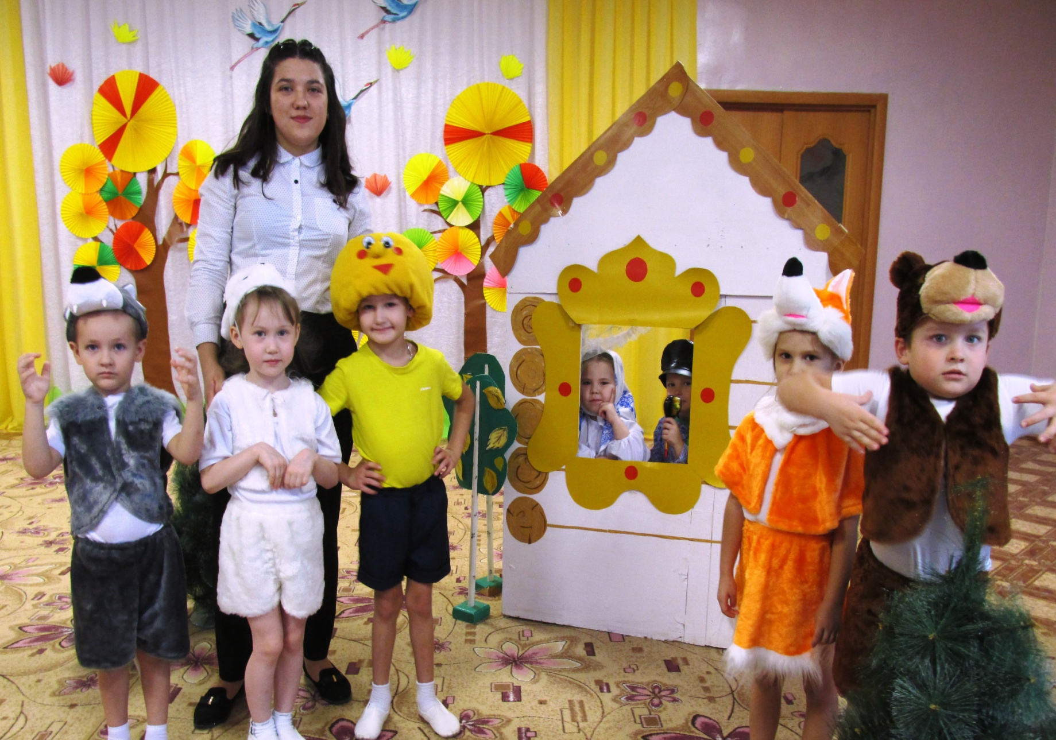
«Толерантность – это путь к добру, миру и милосердию»

Slide 19
Консультации для родителей
в дистанционном формате

Slide 20
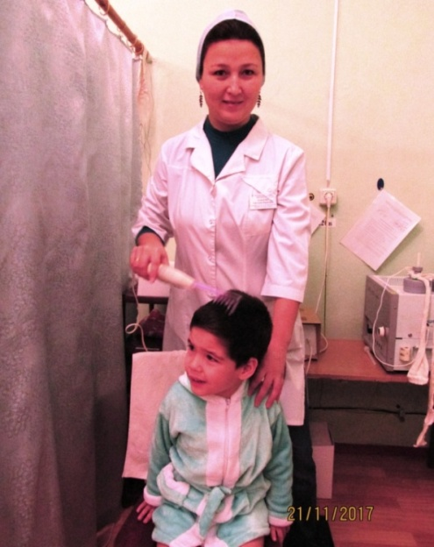
Физиотерапевтический кабинет
Сеанс электрофореза
Сеанс Дарсонвализации

Slide 21
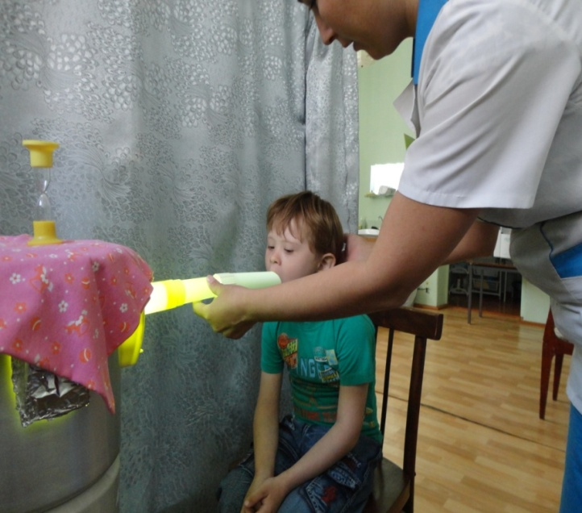
Сеанс ультрафиолетового облучения
для верхних дыхательных путей

Slide 22
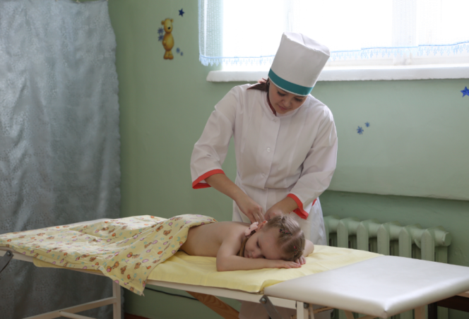
Сеанс общеукрепляющего массажа

Slide 23
Достижения воспитанников

Slide 24
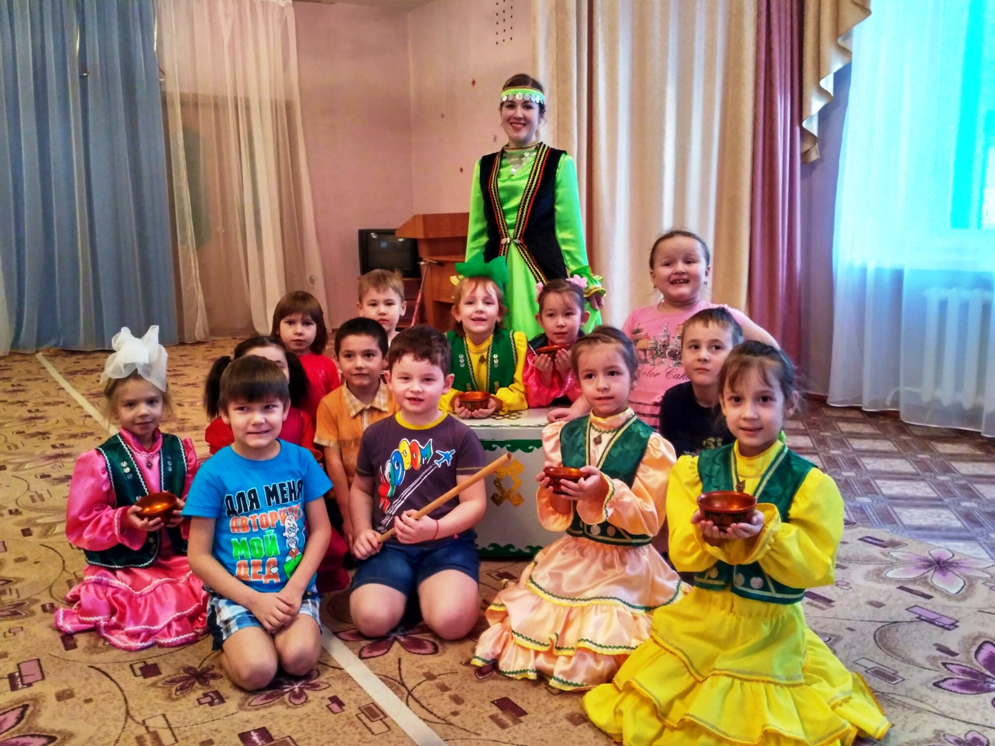
Помогая преодолеть барьеры тем,
кому сложно сделать это в одиночку,
мы делаем мир доступным для всех!

